Slide 1
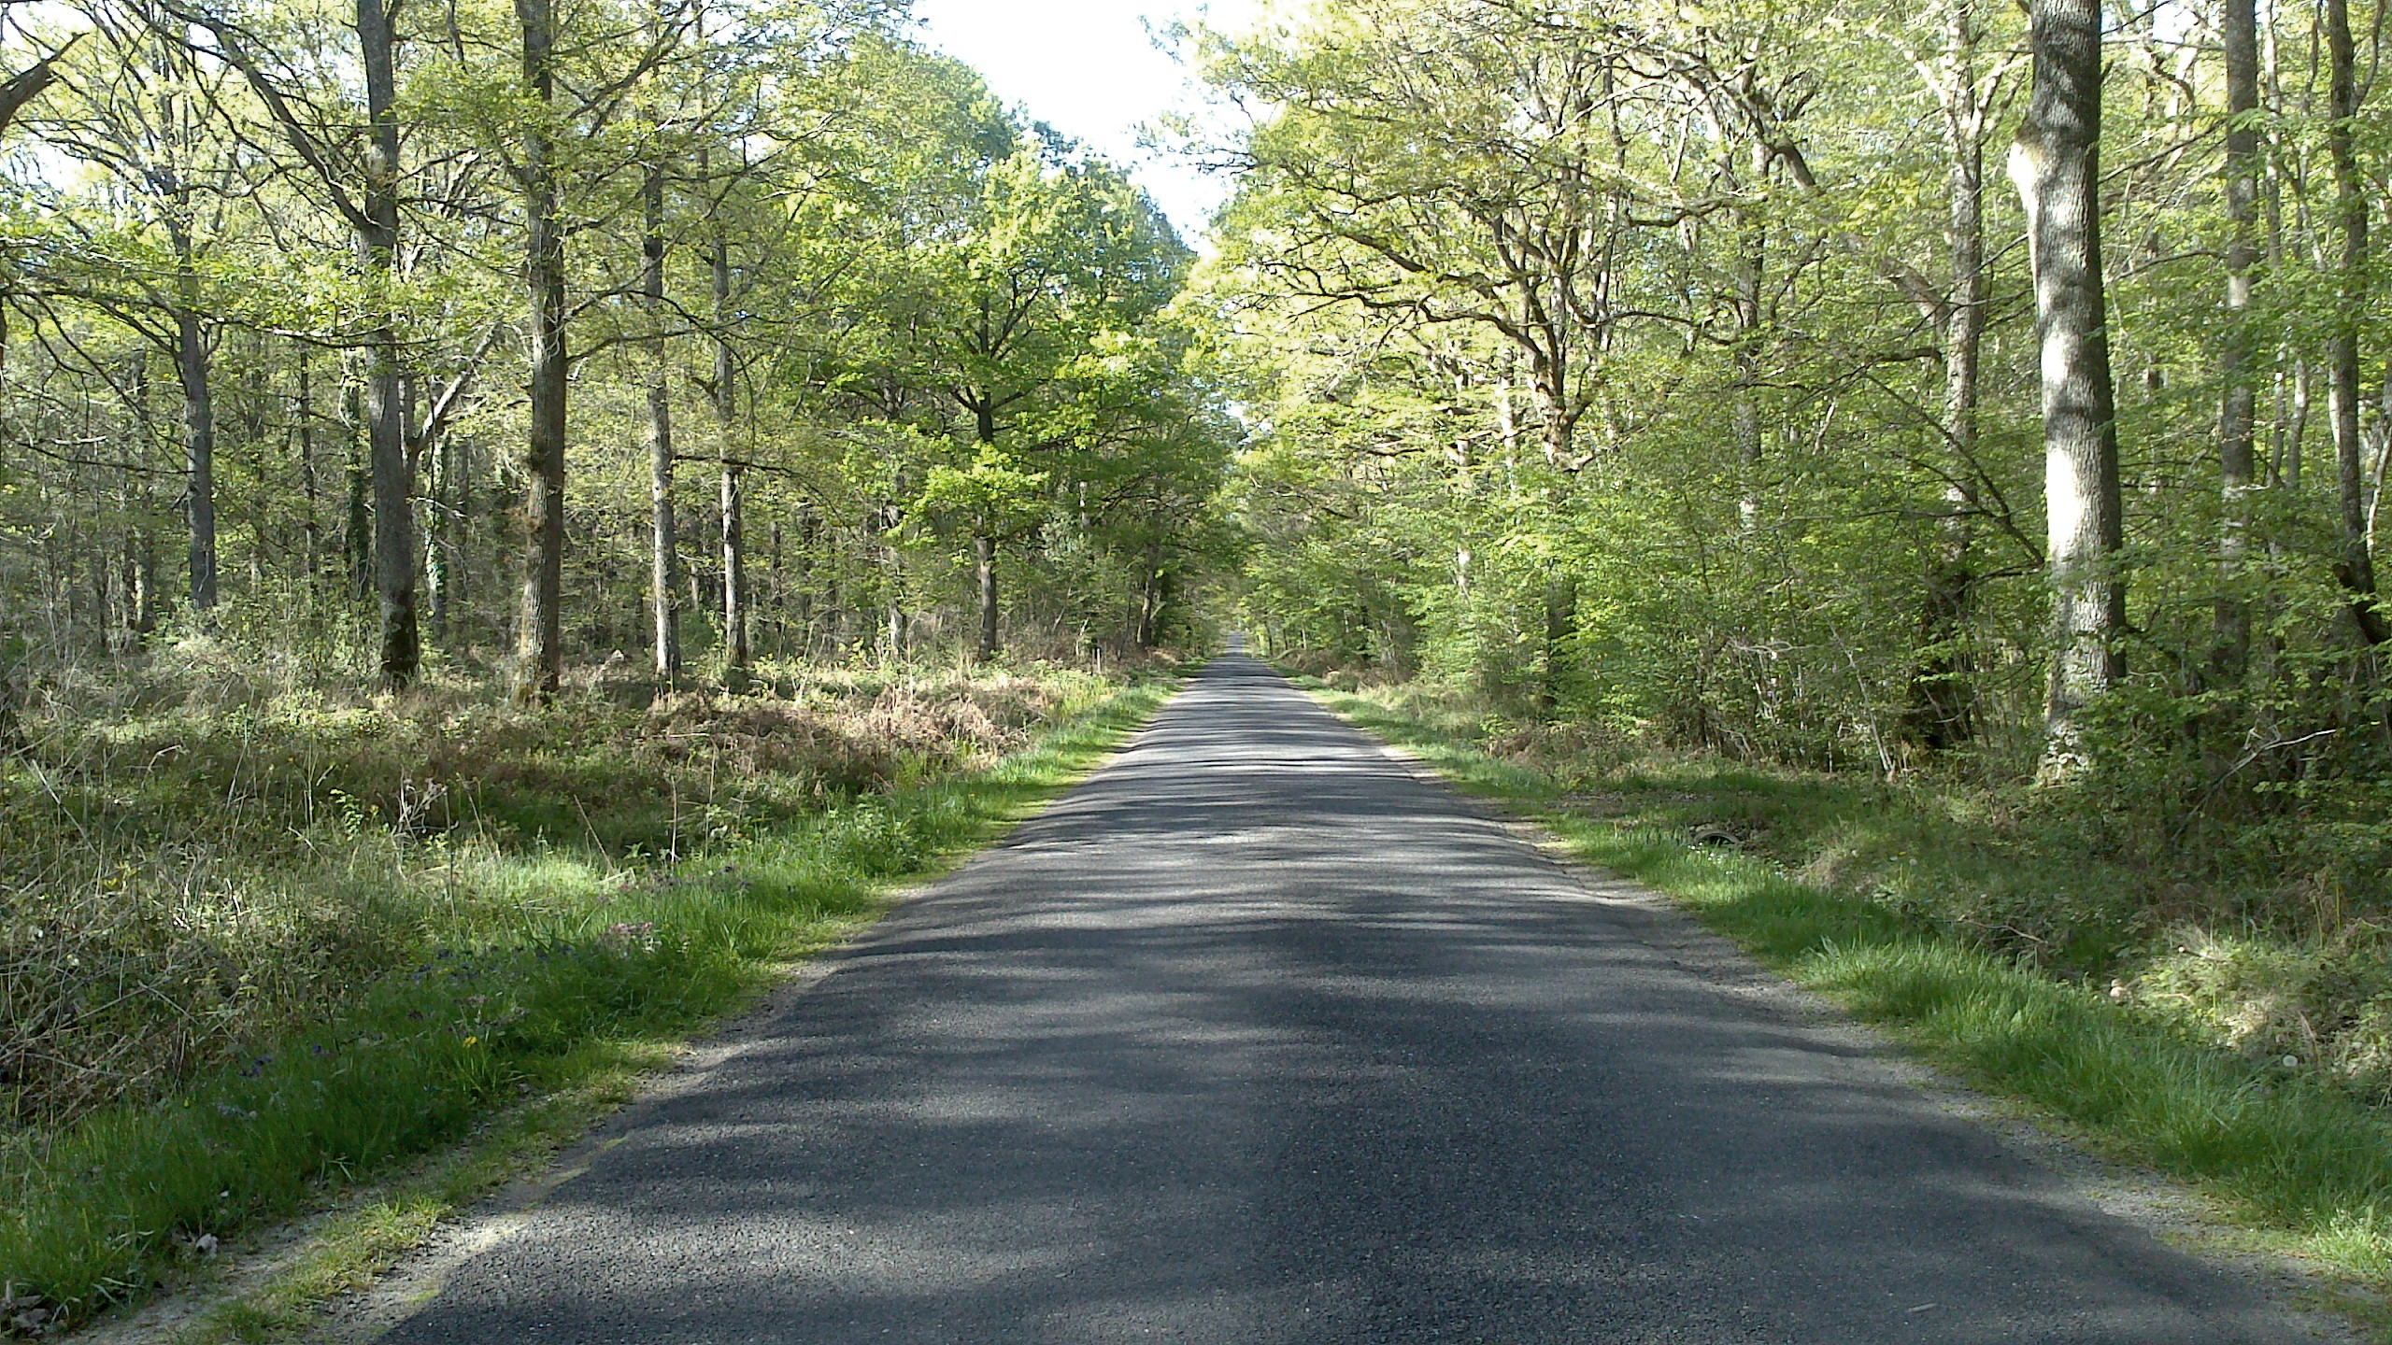
Présentation du projet lauréat de l’AAP TUS
« Pays de La Châtre en Berry »
Mardi 29 juin 2021

Slide 2
01
Elements de contexte sur Le Pays de La Châtre en Berry.
Ordre du jour
Le projet de transport solidaire porté par le Pays de La Châtre en Berry.
02

Slide 3
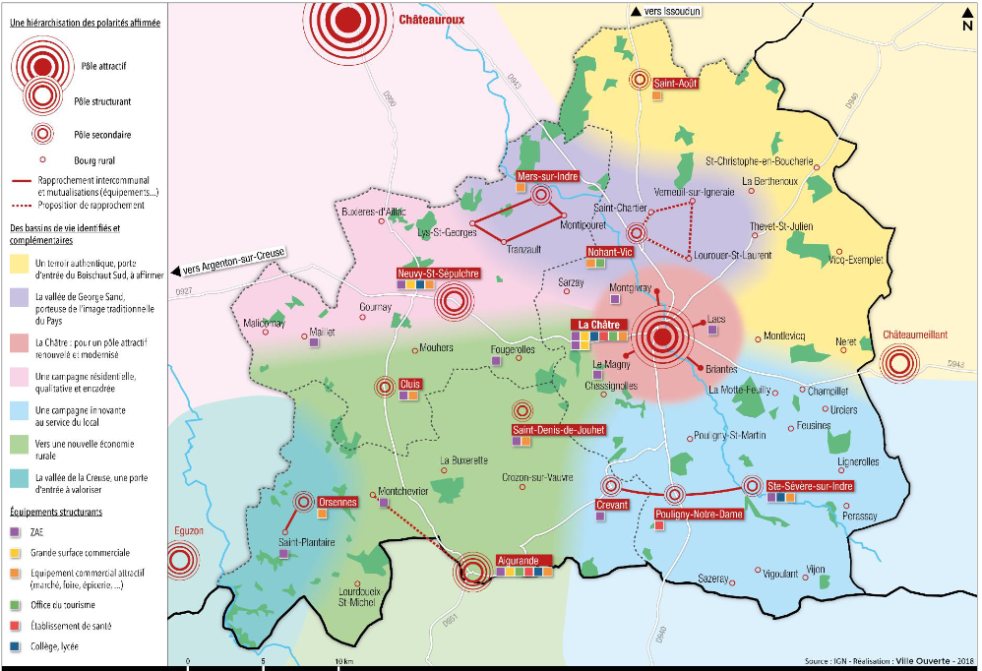
Le Pays de La Châtre en Berry
élements de contexte
51 communes dont 34 ont moins
de 500 habitants (66%).
28 831 habitants.
Territoire rural et très peu dense : 24 habitants/km².
Ville Centre: La Châtre (4040 habitants)
sur la période 2012-2017 le taux d’évolution annuel de la population est de -0,6%/an.
30% des habitants ont plus de 65 ans.

Slide 4
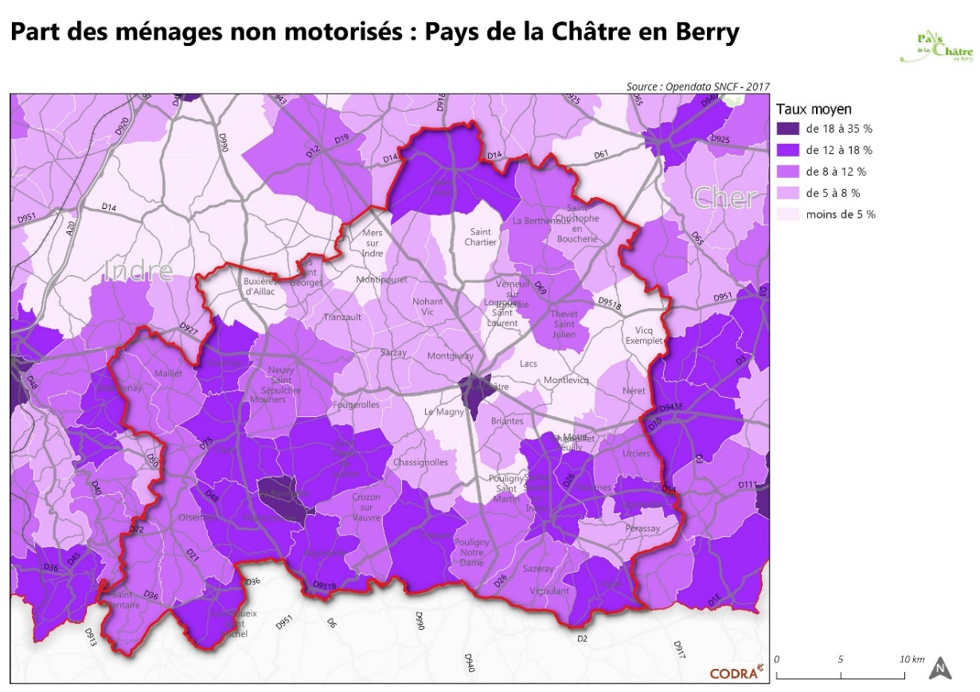
Eléments de contexte
Territoire | Revenu médian en 2014 (insee)
CC La Marche Berrichonne | 17 161€
CC La Châtre Sainte Sévère | 18 847€
CC Val de Bouzanne | 19 009€
Indre | 19 072€
Centre-Val-de-Loire | 20 338€
France Métropolitaine | 30 369€
Un revenu médian inférieure à la moyenne départementale, régionale…
8 communes de la collectivité présentent un taux de motorisation des ménages inférieur à 75% : Saint Août, La Châtre, Sainte Sévère sur Indre, Vijon, Lignerolles, Aigurande, La Buxerette et Lourdoueix Saint Michel.

Slide 5
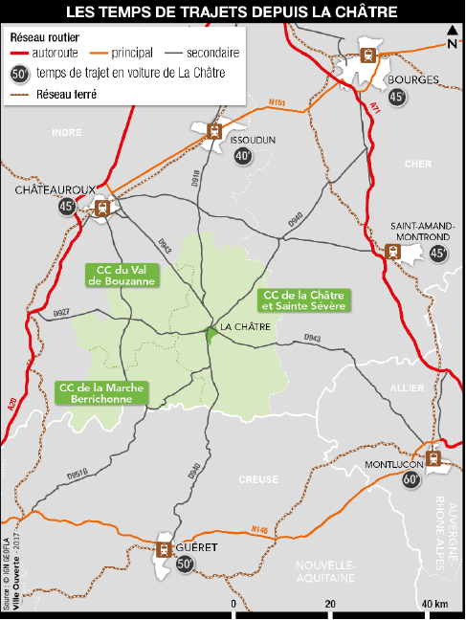
Eléments de contexte
Un territoire à l’écart des axes de communications.
Pas de gare sur le territoire (35 minutes : Argenton sur Creuse ou Châteauroux).
2 lignes de bus rémi régulières et 5 lignes à la demande.
Pas d’aire de covoiturage formalisée.
En ce qui concerne les infrastructures cyclables, il n’existe pas d’aménagements dédiés aux vélos de type bande cyclable et pistes cyclables.

Slide 6
Etude de la DREAl « besoins de mobilité durable dans les zones rurales
Le Pays de La Châtre en Berry a été territoire d’expérimentation de cette étude en 2019
4 étapes :
Questionnaire diffusé aux habitants
Atelier mobilité
Avec les partenaires
Groupe de discussion
avec des habitants
Séminaire avec
les élus
330 réponses
6 habitants présents
6 idées priorisées

Slide 7
2/ Mettre en place un transport solidaire
1 / Créer un service de location de vélos électriques
Les 4 actions de l’appel à projet « territoire de nouvelle mobilité durables »
3/ Faciliter les déplacements vers les écoles
4/ Agir sur les déplacements domicile-travail

Slide 8
Le projet porté par le Pays de La Châtre en Berry

Slide 9
L’appel à projet mobilité
solidaire
Cette appel à projet est porté par la fondation MACIF et le CEREMA
Cet appel à projet vise à encourager l’amélioration des mobilités du quotidiens , en particulier des personnes vulnérables qui rencontrent des difficultés pour avoir accéder à l’emplois, aux services et aux biens et loisirs disponibles à proximité.
Le 14 avril 2021 le Pays de La Châtre en Berry est désigné lauréat de l’appel à projet.110 projets ont été déposés, 11 ont été retenus

Slide 10
Le projet déposé
Etape 1 : Concertation préalable à la mise en place du transport solidaire.
Organisation d’une concertation avec les associations locales.
Concertation plus large avec les personnes susceptibles d’utiliser le transport.
Avoir une connaissance du public susceptible d’être bénéficiaire.
Organisation d’entretiens avec des personnes susceptibles d’utiliser le futur transport.
Se renseigner sur des services similaires déjà existant.

Slide 11
Le projet déposé
Etape 2 : mise en place du transport solidaire.
définition des modalités de fonctionnement du service.
Etudier la faisabilité technique.
Test du service.
Créer des animations pour « faire vivre le service ».

Slide 12
Le projet déposé
Etape 3: Mise en place d’une solution pérenne.
Définitions d’indicateurs de suivi.
Réalisation d’une évaluation pour mesurer l’efficacité du système.
Réalisation d’un court questionnaire à destinations des bénéficiaires.
Recherche de financement pour pérenniser le système.
Mise en place d’une solution pérenne.

Slide 13
Quels types de déplacements sont visés ?
Domicile vers les services de santé. (il y a une grande vulnérabilité des habitants sur ce type de déplacements. C’est la priorité des élus du Syndicat Mixte du Pays de La Châtre en Berry)
Domicile vers les marchés. (Le territoire possèdent de nombreux marchés importants : La Châtre, Aigurande, Saint-Août, Sainte Sévère…)
Déplacement pour faire des achats. (super marché et autres commerçants)
Déplacement vers les services .
Déplacement vers les équipements culturels. (Cinéma de La Châtre et d’Aigurande, Théâtre de la Châtre…)

Slide 14
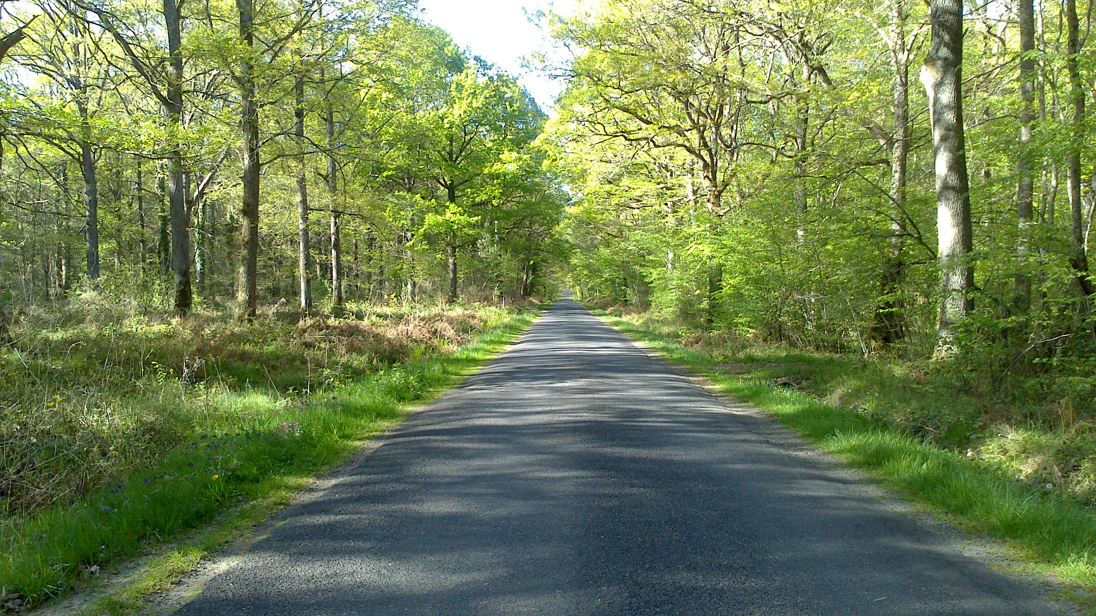
THANKS
Merci
Nicolas Thepault
Scot.paysdelachatreenberry@orange.fr
02.54.62.16.14
Does anyone have any questions?
Follow the project updates
addyouremail@freepik.com
+91 620 421 838
yourcompany.com

